Slide 1
설문조사 등 지류 to 데이터 중간 발표
-리빙랩 3팀 운혜-
3팀 : 옥주용, 육종범, 이동현, 채성수

Slide 2
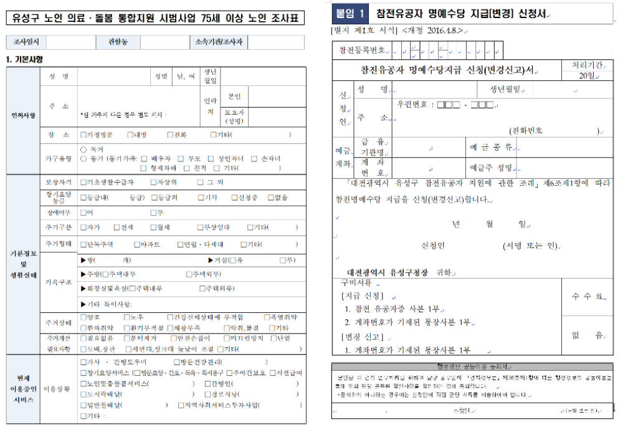

주제 소개

Slide 3
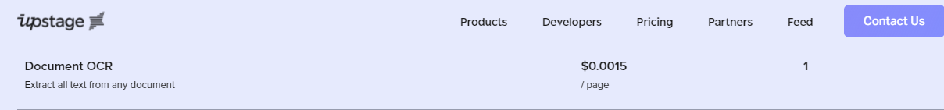
OCR API
* 한글 지원 및 체크 박스에서 인식률이 다른 OCR API보다 우수하여 선택

Slide 4
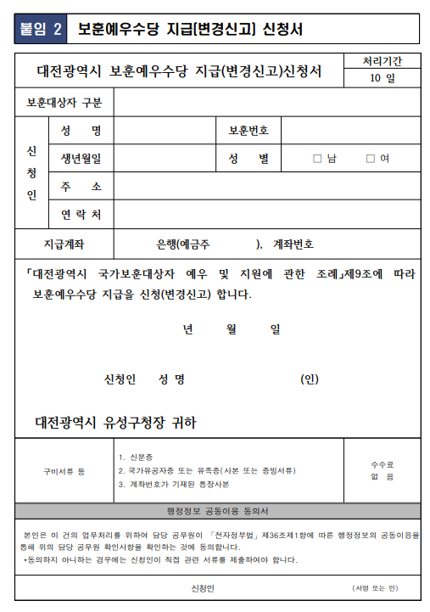
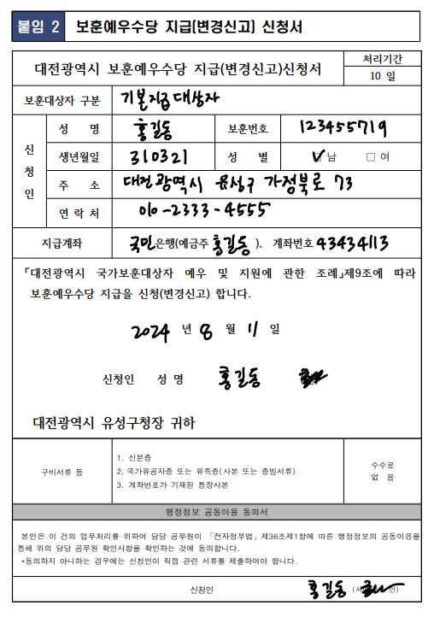
방식 소개
원본pdf의 OCR내용을 GPT를 이용하여 테이블 추출
수정pdf의 OCR내용을 GPT를 이용하여 표 형식으로 데이터 추출

Slide 5


API 비용 절감 및 속도 개선
GPT 3.5 API 비용(테이블을 정하는데에 사용)
1페이지 당 1~2원 발생
Upstage API 비용(수정된 내용을 뽑아내는 데에 사용)
- 1페이지 당 2원 발생
* API 호출은 종종 비용이 발생하며, 동일한 데이터에 대해 반복적으로 호출할 경우 불필요한 비용이 발생할 수 있습니다. 캐시를 활용함으로써, 동일한 요청에 대한 결과를 미리 저장해두어, 불필요한 API 호출을 줄일 수 있습니다.

Slide 6
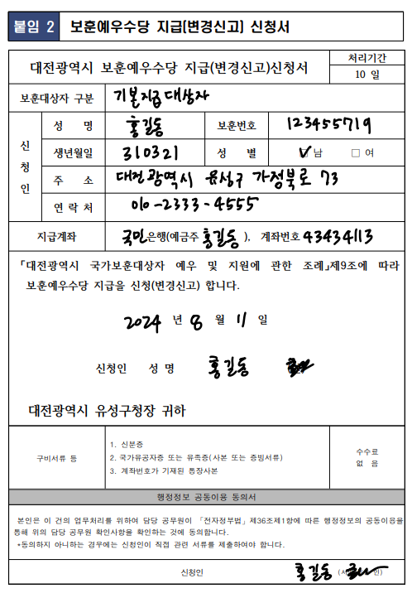
데이터 정확도 1

Slide 7
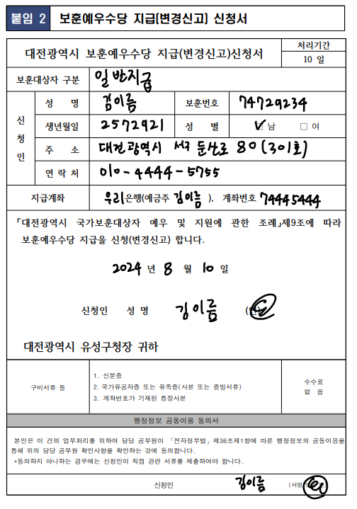
데이터 정확도 2

Slide 8
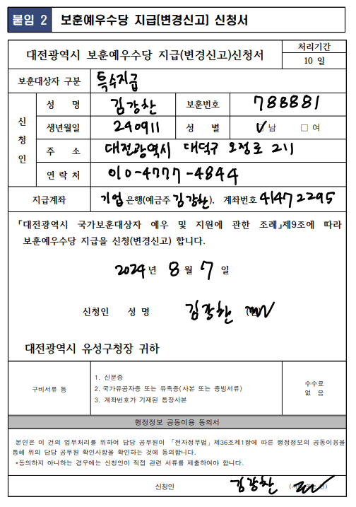
데이터 정확도 3

Slide 9
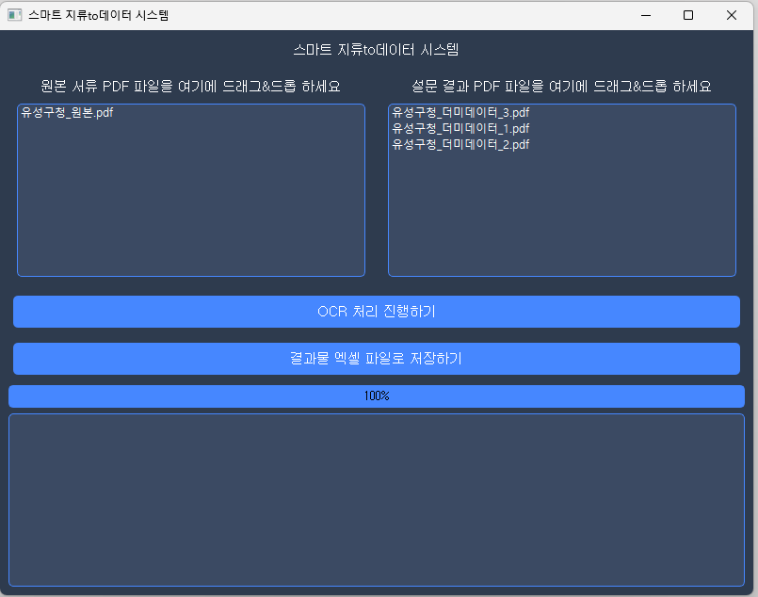
GUI 소개

Slide 10
Excel 저장 결과

Slide 11
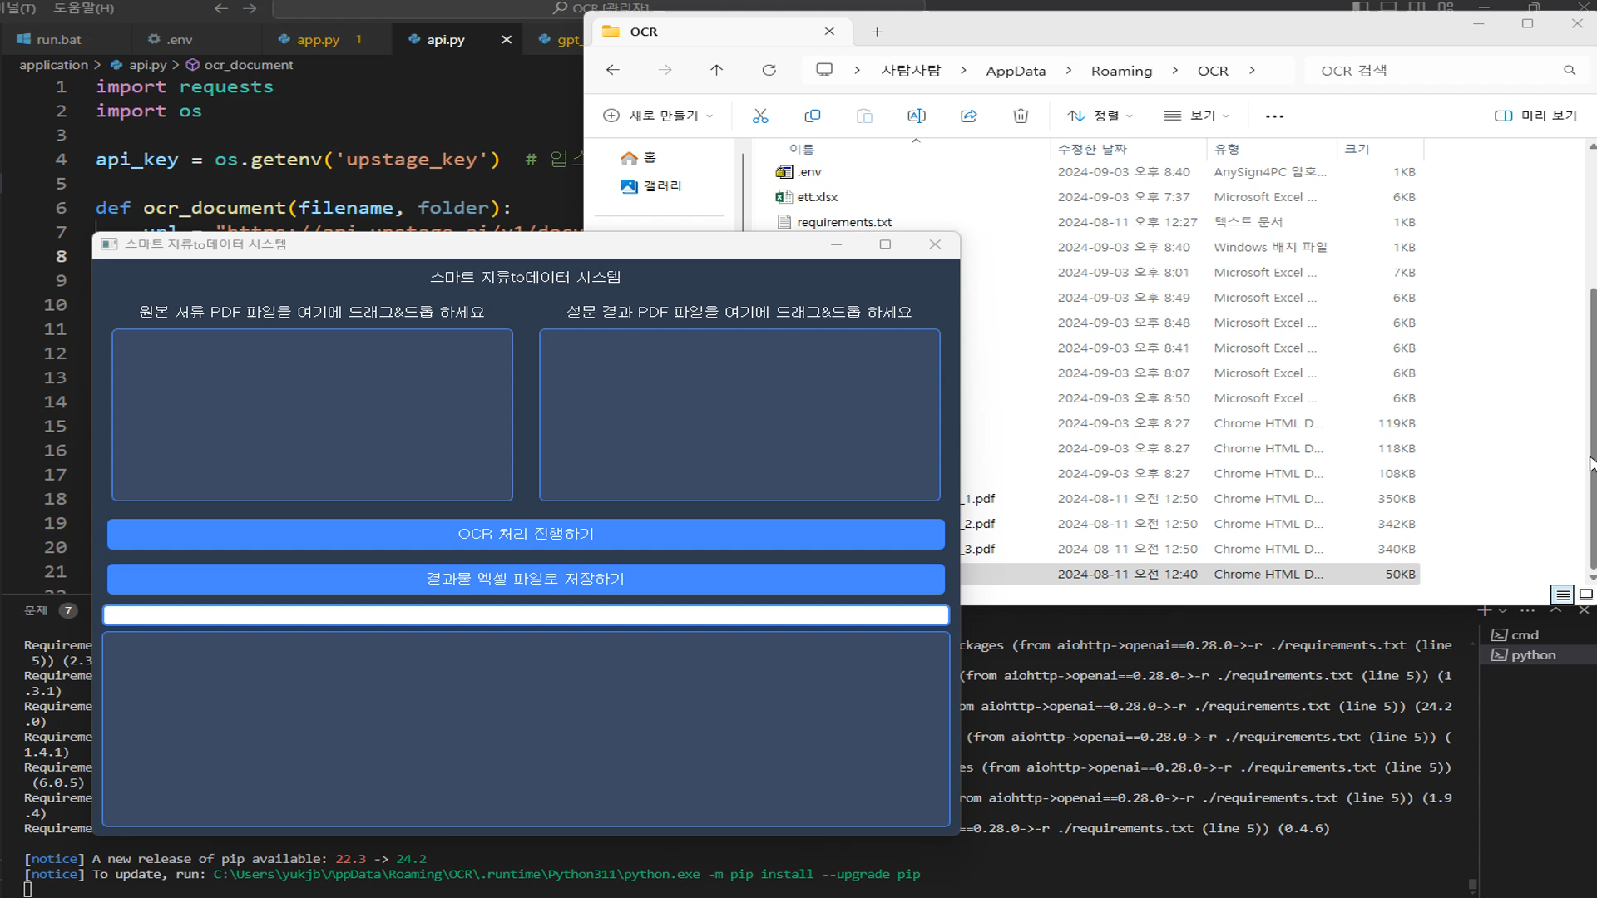
시연 영상

Slide 12


진행 예정
악필 교정
UX/UI 개선

Slide 13
THANK YOU!

